Slide 1
Группы взаимной поддержки

Slide 2
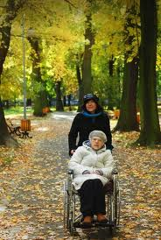
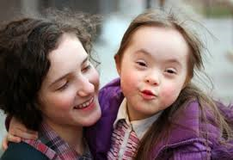
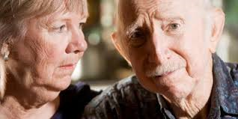
Кто такие ближние помощники?
Ближние помощники - это люди, которые ухаживают дома за своим родственником или другом, престарелым, или хронически больным или инвалидом, который не может заботиться о себе сам.

Slide 3
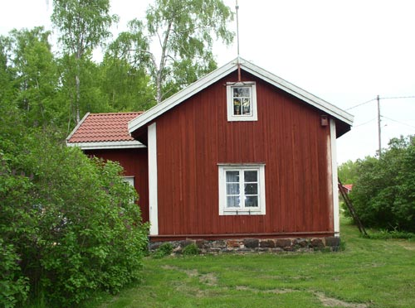
Реабилитация
Rehabilitation - rehabilitare – восстановить, вернуть то, что человек имел - дом и права.
habere – иметь, обладать.
вернуть человеку права, доброе имя, статус и положение, восстановить его здоровье и вернуть его в обычные, достойные и здоровые условия жизни

Slide 4
Области измерения потребности в поддержке ближнего помощника
Способность опекаемого справляться с основными повседневными делами
Способность опекаемого справиться с практическими делами
Способность опекаемого взаимодействовать повседневно с другими людьми
Как опекаемый контролирует свои чувства и осознает реальность
Память опекаемого и его способность принимать решения
Связанность ближнего помощника уходом
Собственные ресурсы ближнего помощника
Социальная поддержка ближнего помощника
Эффективность домашней среды и технические средства
Услуги и прочая поддержка

Slide 6
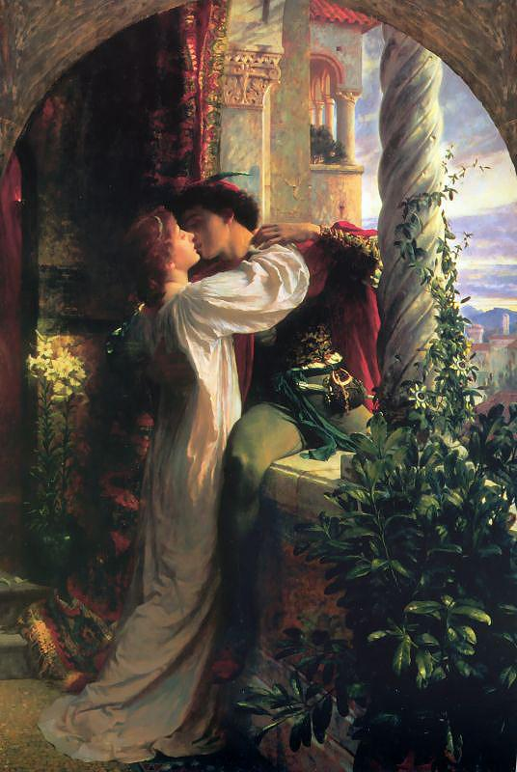
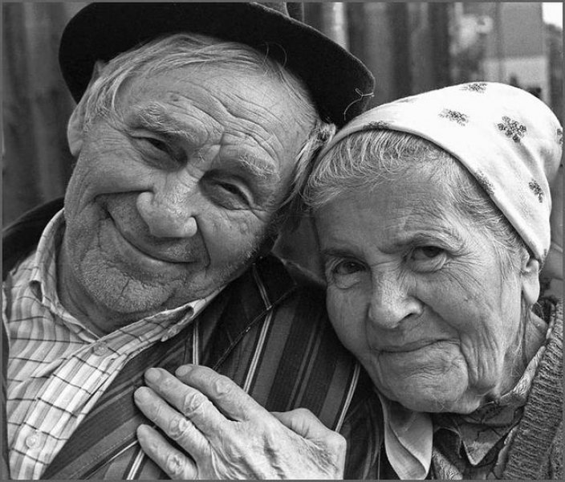
Метод
Развитие эстетизирующего воображения через управляемое общение в группах взаимной поддержки.
Участники вместе учатся преображать обыденность в красоту, создавать красивый образ себя и своей жизни. Общение в группе направлено на поощрение творчества, поиск способов изгнания унизительных интерпретаций жизненных событий и формирование значительных смыслов этих событий.
Photo: darlingmagazine.org

Slide 7
Участники
2006 - 2014
Более 700 участников из 7 стран
Ближние помощники, персонал социальных и образовательных учреждений
Более 400 собраний, ок. 50 групп
Рисунки Papunet, Kehitysvammaliitto.

Slide 8
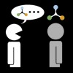
Коммуникативные умения
В группах участники учились:
Рассказывать о себе и своих потребностях и чувствах.
Активно и внимательно слушать.
Говорить ясно и понятно.
Использовать в общении жесты, мимику, позы и движения тела, а также картинки, фотографии, рисунки.
Поддерживать собеседника.
Рисунки Papunet, Kehitysvammaliitto.

Slide 9
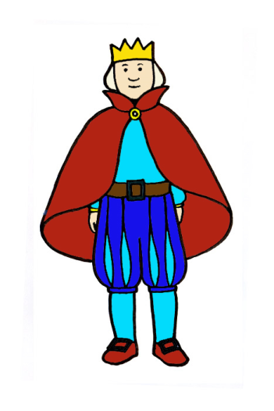
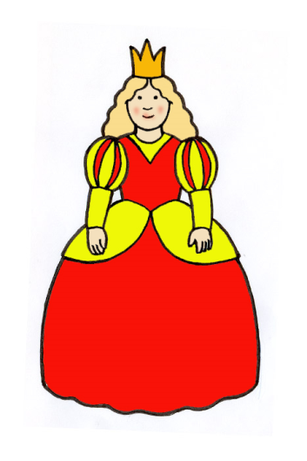
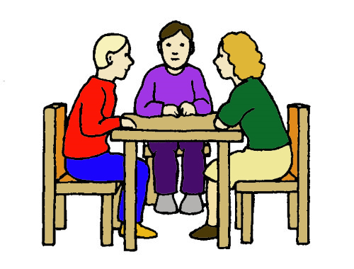
Техники
Беседа
Диспут
Ролевая игра
Пантомима
Сочинение историй
Рисунки (линия жизни и др.)
Интервью
Рисунки Papunet, Kehitysvammaliitto.

Slide 10
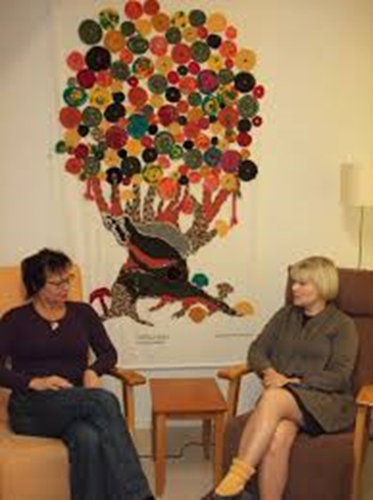
Результаты
Улучшение самочувствия
Активизация социальной жизни
Улучшение навыков коммуникации
Повышение работоспособности
Рост душевных сил

Slide 11
Исследование эффективности групп взаимной поддержки ближних помощников родственников с деменцией в Китае.
Проверили эффективность 12-сессий групп взаимной поддержки для китайских ближних помощников родных с деменцией в Гонконге, по сравнению со стандартной службы поддержки семьи.
78 ближних помощников по 39 в каждой из экспериментальных и контрольных групп, в одном областном центре.
Протокол собраний был разработан медсестрой, используя литературу из западных стран.
Участники группы взаимной поддержки имели значительно большие уровни снижения стресса и повышения качества жизни, чем в контрольной группе.
Wang LQ, Chien WT, Lee IY. School of Nursing, Jilin Medical College, 2012.

Slide 12
Сравнительная эффективность индивидуальных и групповых форм поддержки для ближних помощников пожилых людей
Индивидуальное вмешательство дает больше положительного эффекта на психическое функционирование и самочувствие, чем группы взаимной поддержки.
Группы взаимной поддержки дают больше улучшений в социальных отношениях ближних помощников.
В обоих случаях наблюдались значительные успехи в борьбе со стрессом.
Ronald W. Toseland, Charles M. Rossiter, Terry Peak and Gregory C. Smith. 1990 by the National Association of Social Workers, USA.

Slide 13
Цель работы группы взаимной поддержки
Группы взаимопомощи или группы взаимной поддержки создаются для того, чтобы получать помощь и утешение и одновременно помогать и утешать. Усиливать друг друга, улучшать друг другу настроение и вместе искать способы облегчить свою ношу.
Picture: Papunet

Slide 14
В группе взаимной поддержки
Получают нужные знания по своей проблеме
Получают душевную поддержку
Поддерживают других
Находят новые решения
По-новому смотрят на свою жизнь, по-новому оценивают свои дела
Находят новых друзей
Picture: Papunet

Slide 15
Правила собраний
Каждый говорит, только если хочет.
Никто не перебивает, всем дают высказать мысль до конца.
Никто не обижает, не оскорбляет и не насмехается.
Ругательств и непристойностей избегаем
Не кричим
Не курим
Не пьем алкоголь
Каждый имеет право на свою точку зрения
Не перегружаем других своими трудностями, держим равновесие – на каждую черную краску находим светлую
Стараемся не опаздывать и не уходить до конца собрания
Все личное, что говорится в этой комнате, не выносится за ее стены.

Slide 16
Знакомство

Slide 17
Что мы можем и что нам нужно знать об участниках группы?

Slide 18
Клиент

